Slide 1
Bestuur en burger Prof. Dr. Annie Hondeghem KU Leuven Instituut voor de Overheid m.m.v. dr. Jan Van Damme en dr. Didier Caluwaerts 12/12/2014

Slide 2
Doel van de les
De verandering in de verhouding tussen burger en bestuur bespreken
Inzicht bieden in het begrip participatie en de verschillende vormen
Voor- en nadelen van participatie bespreken
Situeren van concrete participatie-instrumenten
Toelichting bij G1000 als participatievorm

Slide 3
Inleiding
Vertrouwen en legitimiteit als basis van goed bestuur
Cf. Theta-waarden
Is er sprake van dalend vertrouwen in de overheid?
Vormen van legitimiteit
input throughput output

Slide 4
De burger in verschillende rollen
De burger als kiezer ~ PA
De burger als belastingbetaler ~ NPM
De burger als gebruiker
De burger als klager
De burger als participant en als partner ~ NPG
De burger als onverantwoordelijke

Slide 5
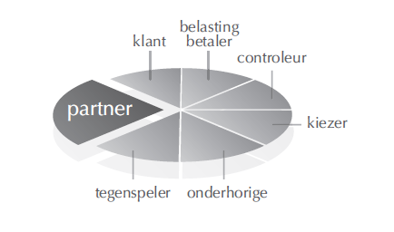
De burger in verschillende rollen

Slide 6
Participatie
Definitie: interactie, meningsvorming, debat, …
>< inspraak
Vormen:
Politieke burgerparticipatie
Civiele burgerparticipatie
Sociale participatie

Slide 7
Trends en ontwikkelingen
Scholing, kennis, actiebereidheid
Trend tot individualisering en ‘de-alignment’
Meer mogelijkheden om te participeren
Classificatie van burgerschapsstijlen
Participatieparadox

Slide 8
Participatievormen
Opiniepeilingen
Maatschappelijke adviesraden
Burgerpanels
Participatieve budgetering
Deliberatieve polls
Referendum
Green papers
Hoorzitting
Notes:
Vormen van burgerparticipatie, hoe plaatsen tav vier basismodellen van democratie: wie betrekken en hoe beslissen?

Slide 9
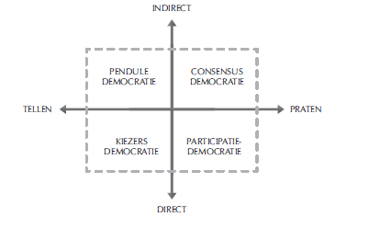
Trends en ontwikkelingen

Slide 10
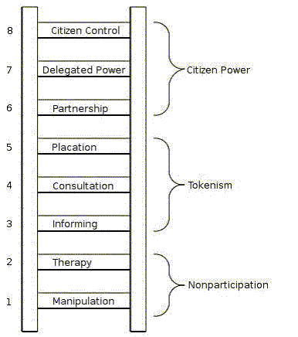
Participatieladders
Bron: Arnstein 1969

Slide 11
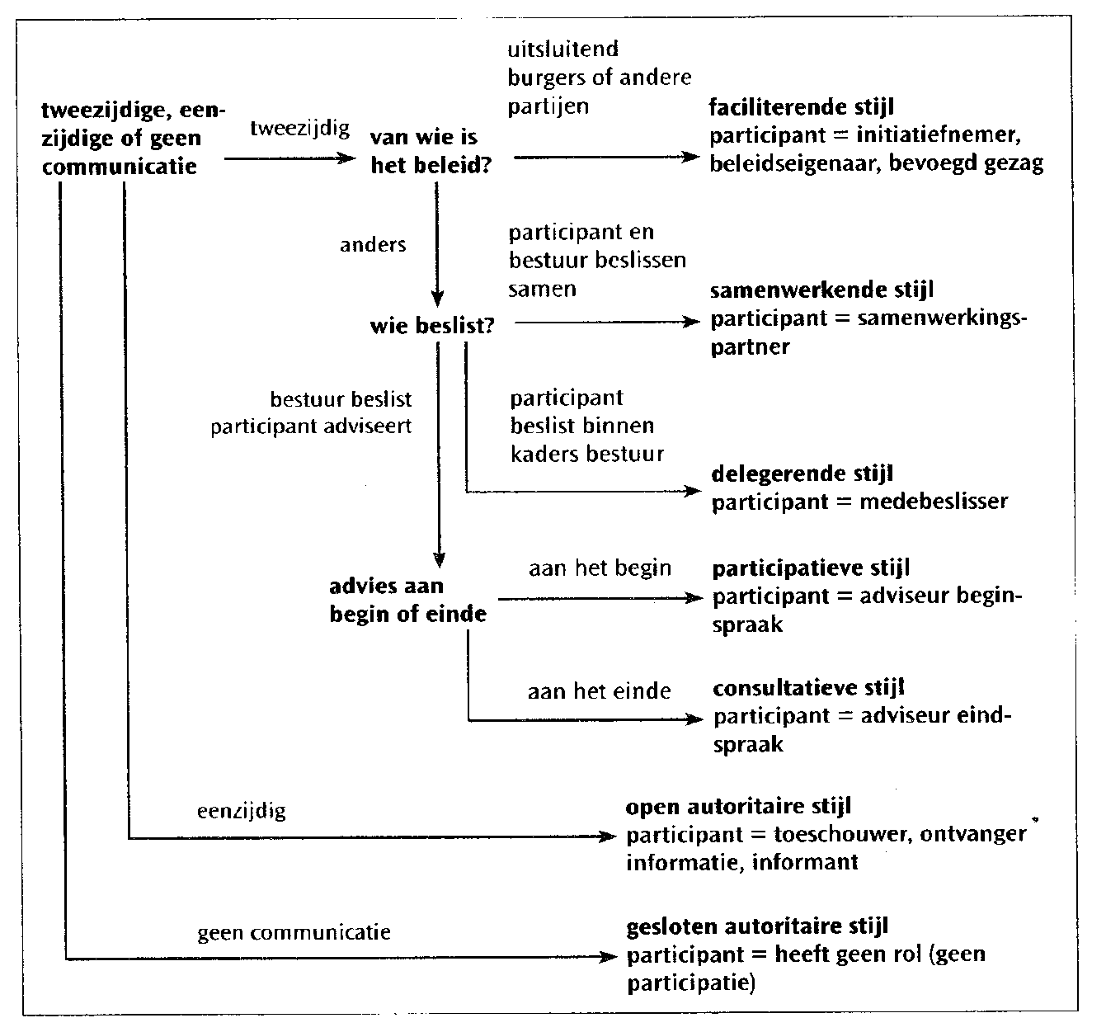
Participatieladders
Bron: Pröpper 2009

Slide 12
Participatieladders
Kritiek
Welk criterium om te onderscheiden?
Variatie in niveau van participatie?
Differentiatie?
Hiërarchie?

Slide 13
Voor- en nadelen van participatie
Welke zijn voordelen van participatie?
-
-
-
Welke zijn nadelen van participatie?
-
-
-

Slide 14
Voor- en nadelen van participatie
Motievenketen

Slide 15
Van nimby tot banana
NIMBY: not in my backyard
LULU: locally unwanted land uses
NIABY: not in anybody’s backyard
BANANA: build absolutely nothing anywhere near anyone

Slide 16
Instrumenten
Openbaar onderzoek en bezwaarschriften
Openbaarheid (actief/passief)
Adviesraden
Referendum en volksraadpleging
http://www.youtube.com/watch?v=hq91nRCWL8Q (g1000)

Slide 17
Formele inspraakprocedures
Notes:
We hebben ook eens gekeken naar de formele inspraakprocedures zoals voorzien in het masterplan Antwerpen en de Oosterweelverbinding.

Slide 18
Case LANGE WAPPER
Fase | Plan-MER | GRUP | Project-MER | Stedenbouwkundige vergunning
Vorm inspraak | Ter inzage legging | Openbaar onderzoek | Ter inzage legging | Openbaar onderzoek | Referendum
Over wat? | Randvoorwaarden (richtlijnen) van het Plan-MER | Bestemmingswijzigingen ikv. tracékeuze | Randvoorwaarden (richtlijnen) van het Project-MER | Bezwaren en opmerkingen i.v.m. het concrete ontwerp | Voor of tegen een gunstig advies van de Stad Antwerpen voor het BAM-tracé
Wie? | Iedereen | Iedereen | Iedereen | Iedereen | Inwoner (16+) stad Antwerpen
Aantal reacties | 1.130 | 627 | 8 | 17.102 | 134.861
Duur | 30 dagen | 60 dagen | 30 dagen | 30 dagen | 1 dag
Hoe? | Gemotiveerde opmerkingen | Bezwaarschriften | Gemotiveerde opmerkingen | Bezwaarschriften | Stemmen: ja of nee
Belangrijkste doelstelling inrichters | Inhoudelijke verrijking | Draagvlak Belangentoets | Inhoudelijke verrijking | Draagvlak Belangentoets | Invloed/draagvlak

Slide 19
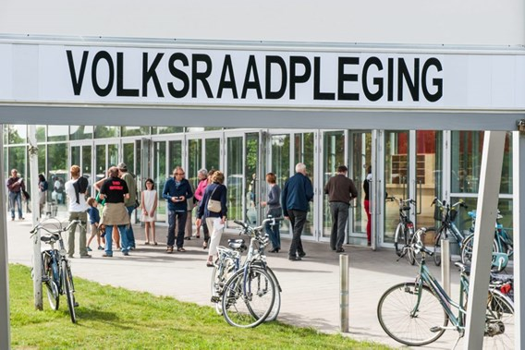
De Standaard, 1/9/2013
Bestuur Sint-Niklaas legt NEE tegen private huisvuilophaling naast zich neer.
84 procent van de opgekomen kiesgerechtigden wil dat het huisvuil in Sint-Niklaas door het stadspersoneel opgehaald blijft worden. Burgemeester Lieven Dehandschutter (N-VA) zal de hervormingsplannen echter toch doorvoeren.

Slide 20
Burgerfora en beleid
Klimaat van democratische en bestuurlijke crisis
Zoektocht naar nieuwe vormen van interactie burger-bestuur

Slide 21
Burgerfora en beleid
Grote ervaring met burgerfora
USA
Brazilië
British Columbia
Ijsland
Ierland
…
Burgerfora en legitimiteit
Inputlegitimiteit
Outputlegitimiteit

Slide 22

G1000
Context: institutionele crisis
Unieke kenmerken van de G1000:
Open agendasetting
Grassroots structuur
Crowdfunding
Finaliteit
Omvang
Opbouw

Slide 23
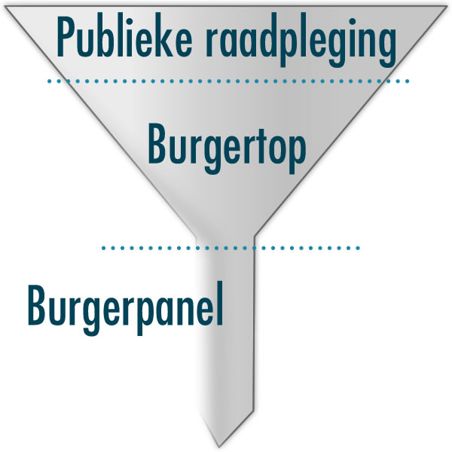
G1000 - Opbouw
Online ideeënbox
704 deelnemers, 1 dag
32 deelnemers, 3 weekends

Slide 24










G1000 - gevolgen
Voor deelnemers: sterke verandering in opinie
Op systeemniveau: Weinig politieke doorwerking op KT
G1000 heeft democratische innovatie internationaal op politieke agenda gezet

Slide 25
Besluit
Andere burger (kennis, houding en gedrag)
Legitimiteit van bestuur en beleid onder druk
Indirecte democratie onder druk
Bijmengen: 1ste, 2de en 3de generatie burgerparticipatie
kansen? Potentieel van interactief beleid
risico’s? dysfuncties, maar ook bestuurlijke en democratische drukte?

